Slide 1

CHÀO MỪNG CÁC EM ĐẾN VỚI TIẾT HỌC
Giáo viên:

Slide 2

Kể chuyện:
LÀM CHỊ
Bích Thuận

Slide 3

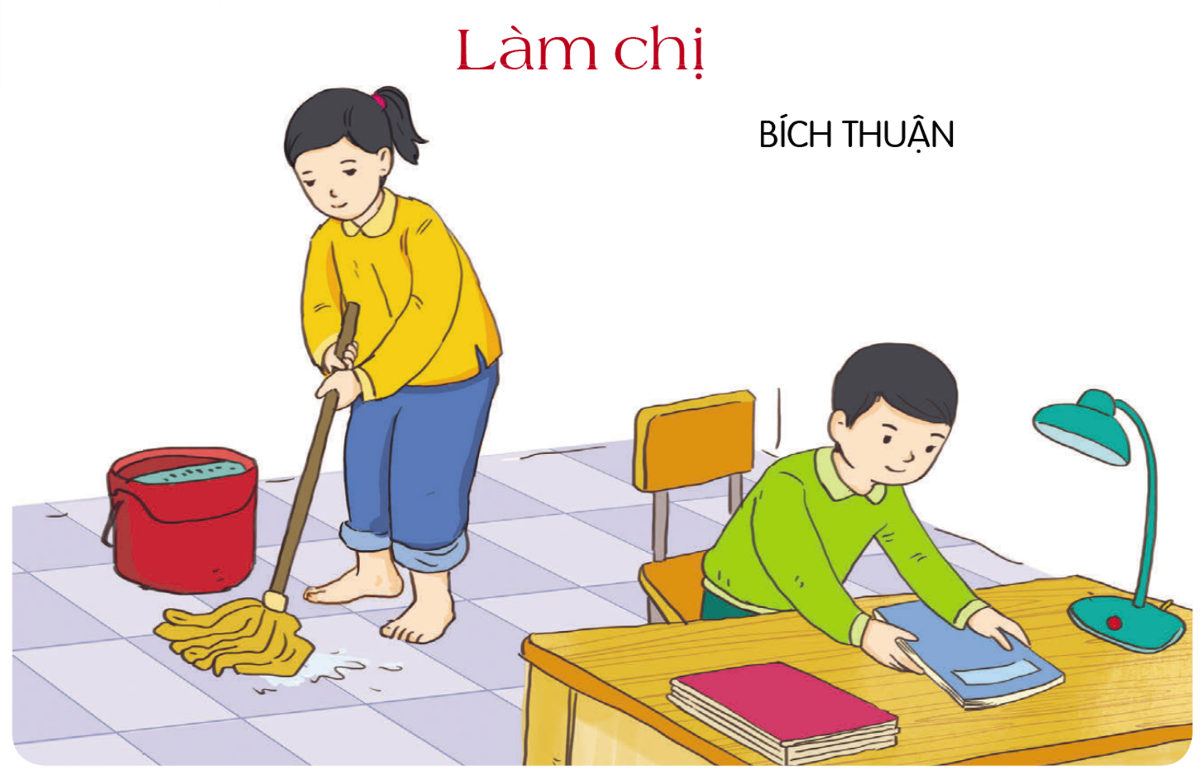



1
Nghe và kể lại câu chuyện
Theo nhận xét của Hồng, tính nết của em Thái như thế nào?
Mẹ đã khuyên Hồng như thế nào?
Đoạn 1
Đoạn 2
Vì sao em Thái đã nghe lời chị?
Đoạn 4
Đoạn 3
Hồng đã thay đổi ra sao để giúp đỡ mẹ và chăm sóc em?

Slide 4

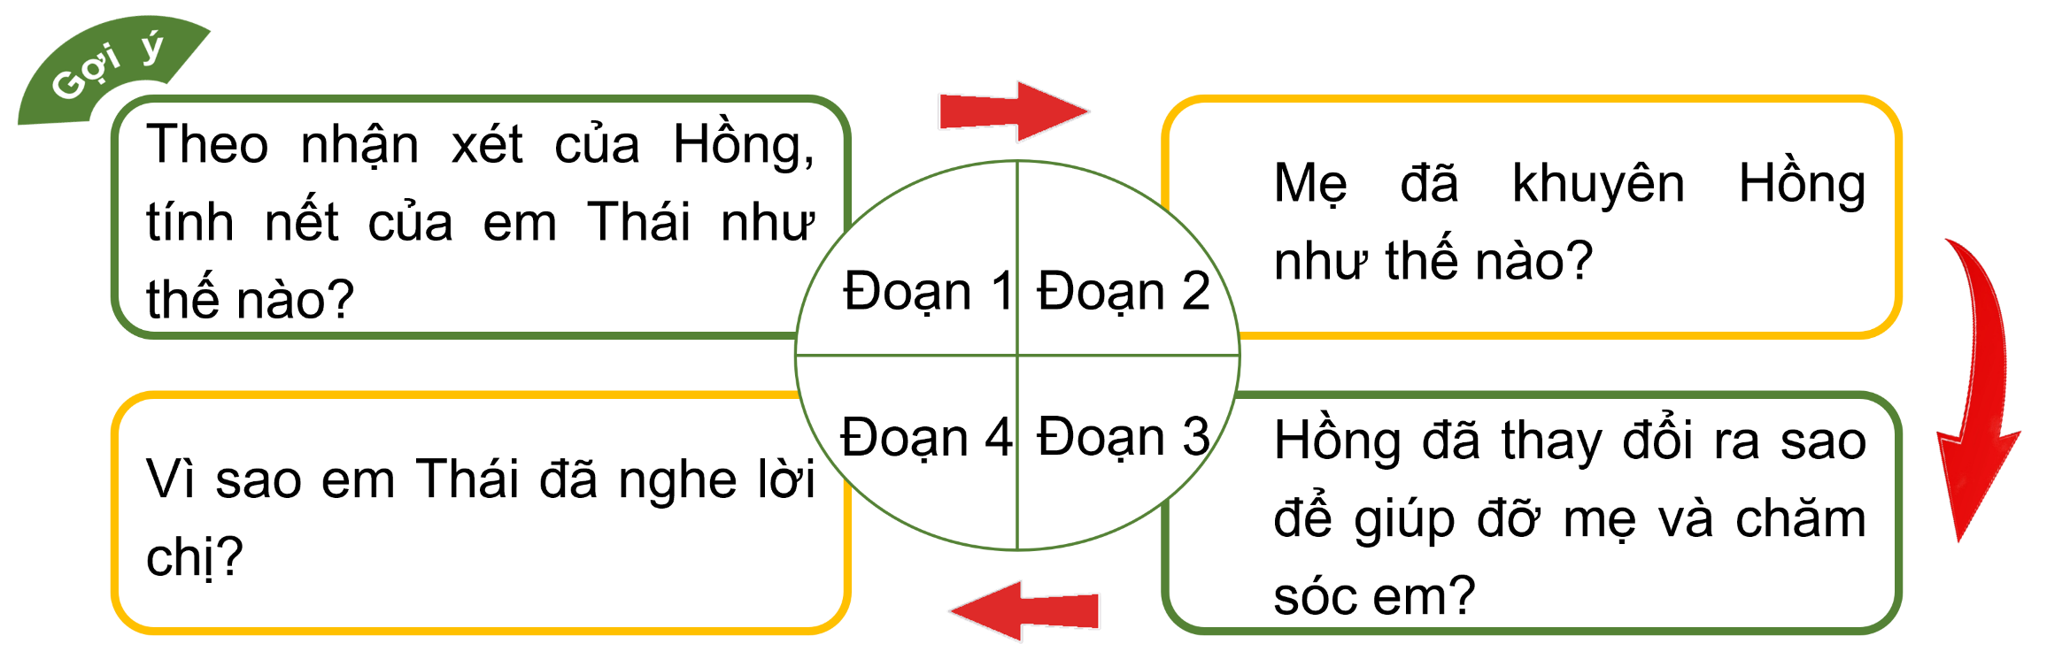
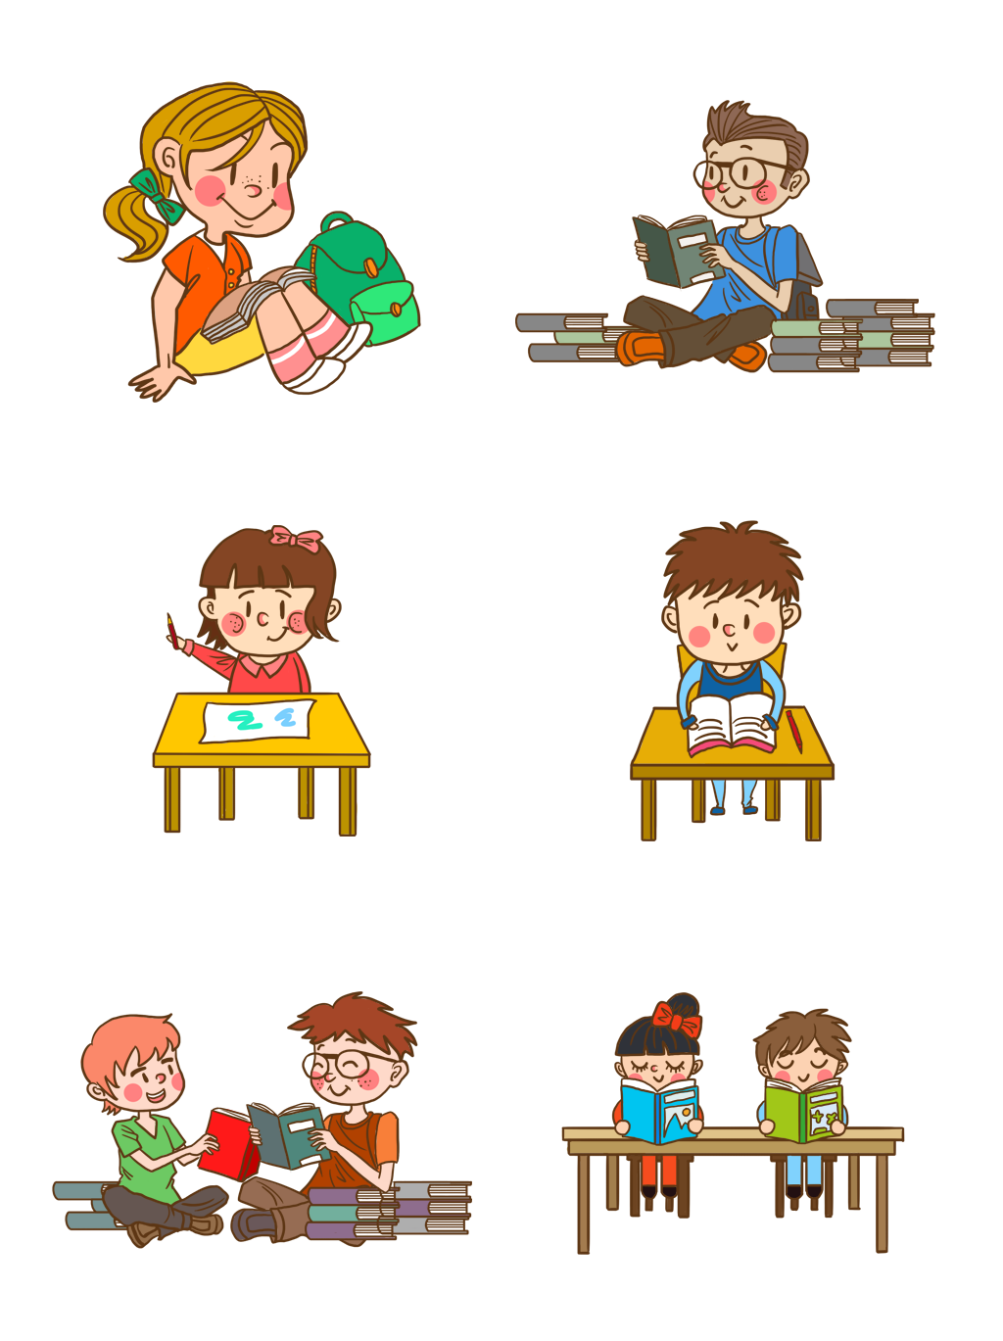
KỂ CHUYỆN THEO NHÓM
KỂ CHUYỆN TRƯỚC LỚP

Slide 5
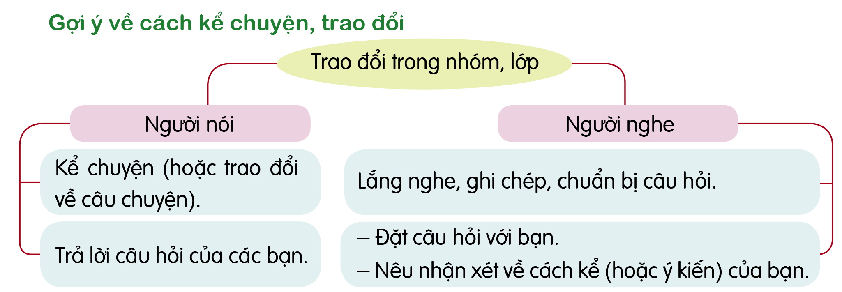
2
Trao đổi về câu chuyện
a) Em suy nghĩ gì về câu chuyện giữa Hồng và em trai? Giữa em với anh (hoặc chị, em) của mình có những điểm gì giống Hồng và Thái?
b) Từ những thay đổi của Hồng trong việc giúp đỡ mẹ và chăm sóc em trai, em có suy nghĩ gì?
c) Câu chuyện trên giúp em hiểu điều gì?

Slide 6
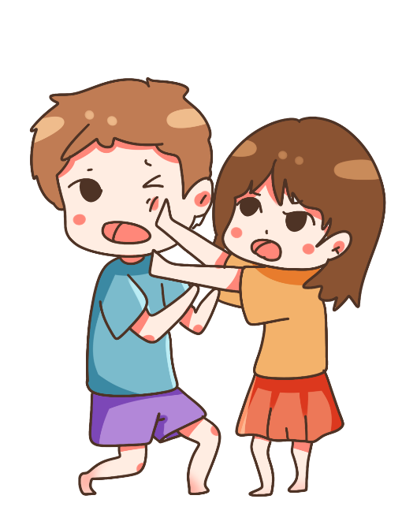
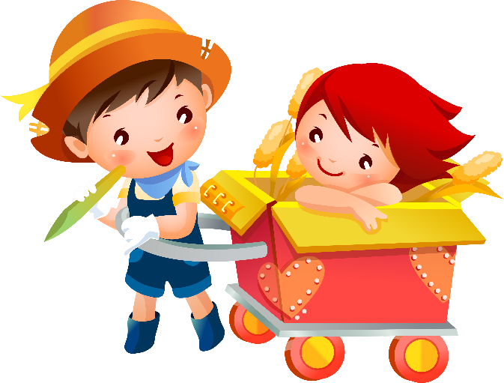
2
Trao đổi về câu chuyện
a) Em suy nghĩ gì về câu chuyện giữa Hồng và em trai? Giữa em với anh (hoặc chị, em) của mình có những điểm gì giống Hồng và Thái?
Hồng và em Thái rất hay cãi nhau, chẳng ai chịu nhường ai.
Em cũng hay bướng với anh, chị.
Hai chị em em cũng hay tị nạnh nhau
Em và anh trai rất hòa thuận.
….

Slide 7
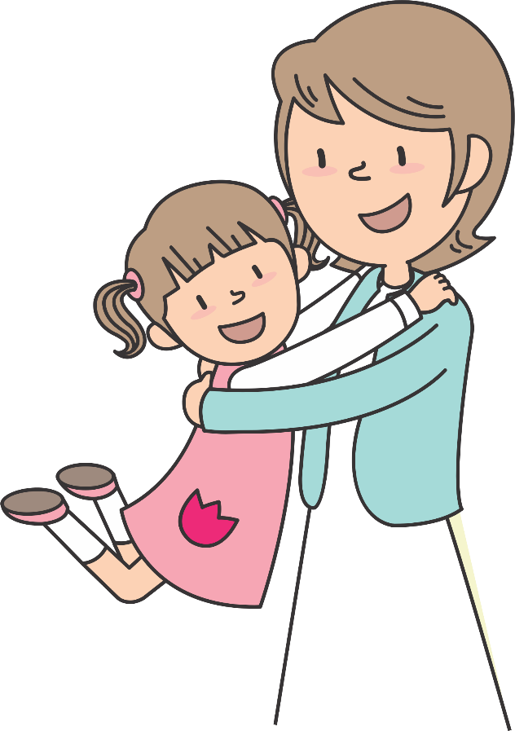
2
Trao đổi về câu chuyện
b) Từ những thay đổi của Hồng trong việc giúp đỡ mẹ và chăm sóc em trai, em có suy nghĩ gì?
Hồng là cô bé biết thương mẹ, nghe lời mẹ, biết thay đổi để làm mẹ vui lòng.

Slide 8
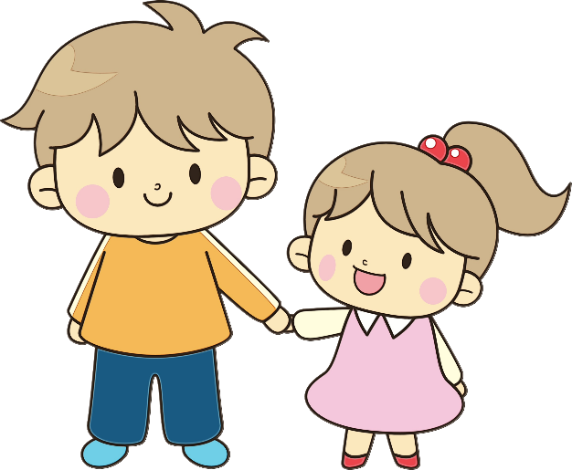
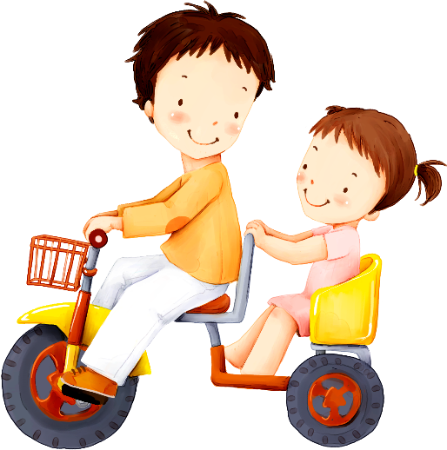
2
Trao đổi về câu chuyện
c) Câu chuyện trên giúp em hiểu điều gì?
Muốn em ngoan thì phải nói nhẹ nhàng với em.
Muốn em ngoan thì phải gương mẫu.
Muốn làm người khác thay đổi, trước tiên phải thay đổi để làm gương cho người đó.
…

Slide 9
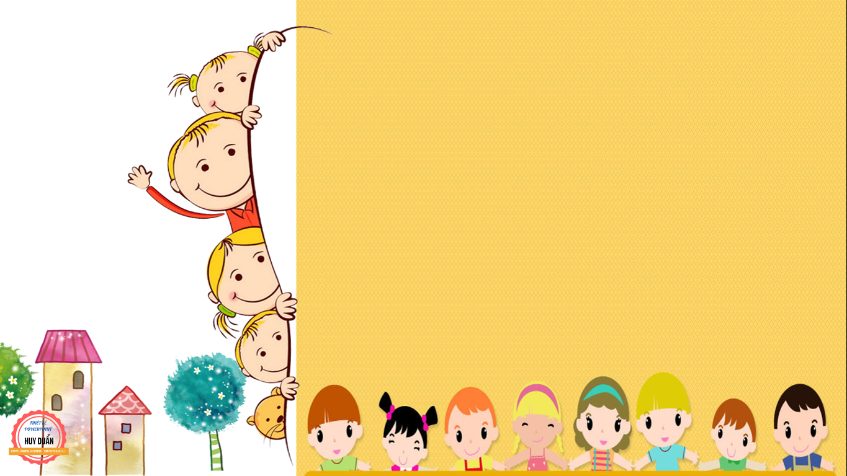
CỦNG CỐ - DẶN DÒ

Slide 10


HẸN GẶP LẠI

